Slide 1
Název: | VY_32_INOVACE_VDT_8B_9A
Škola: | Základní škola Nové Město nad Metují, Školní 1000, okres Náchod
Autor: | Mgr. Milena Vacková
Ročník: | 8.
Tematický okruh, předmět: | Využívání informačních a komunikačních technologií, Využití digitálních technologií (VDT)
Téma: | Topologie sítí
Číslo projektu: | CZ.1.07/1.4.00/21.2336
Datum: | 15. 2. 2012
Anotace: | V druhé části se žáci seznámí s topologií počítačových sítí – výhody, nevýhody, použití.

Slide 2
Topologie sítí
Rozlišujeme tři základní topologie:
Sběrnice (BUS)
Hvězda (STAR)
Kruh (RING)

Slide 3
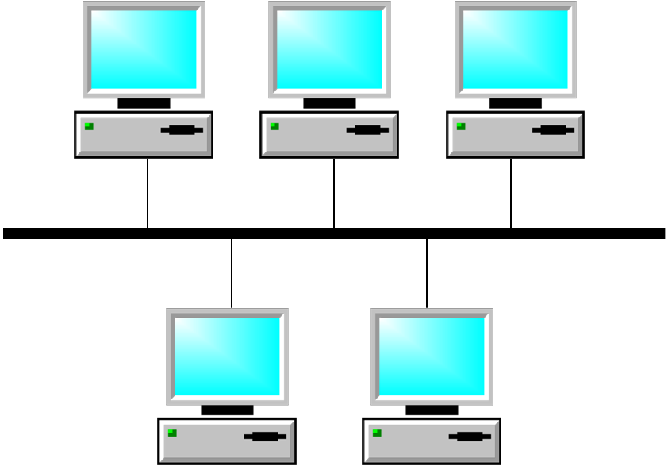
Sběrnice (BUS)
Každá stanice (počítač v síti) je připojena na průběžný kabel, který se nazývá sběrnice. Jedním z připojených počítačů je i server.
http://commons.wikimedia.org/wiki/File:Bus_Network_Topology.png?uselang=cs
Autor: Bakshi41c, BY-SA

Slide 4
Výhody - malá cena kabeláže, jednoduchá konstrukce
Nevýhoda – malá stabilita (když se přeruší kabel, celá síť přestane fungovat)
Tento typ se již téměř nepoužívá.

Slide 5
Hvězda (STAR)
Každá stanice připojena ke společnému uzlu – aktivnímu prvku sítě, kterým je buďto rozbočovač (hub) nebo modernější přepínač (switch). Ten tvoří základní spojovací jednotku celé sítě. Od rozbočovače vede ke každé stanici samostatný kabel.
Výhody – obrovská stabilita, se sítí lze za běhu manipulovat
Nevýhoda – vysoká pořizovací cena
Tento typ se používá ve všech větších organizacích.

Slide 6
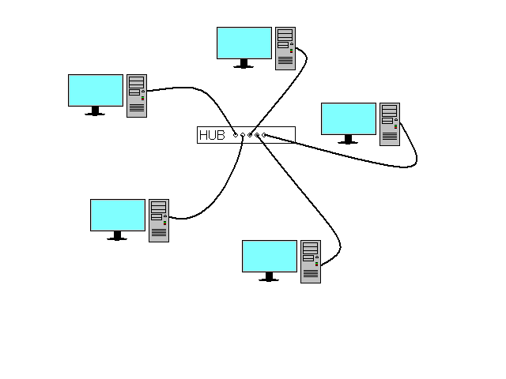
http://cs.wikipedia.org/wiki/Soubor:Hv%C4%9Bzdicov%C3%A1_topologie.png

Slide 7
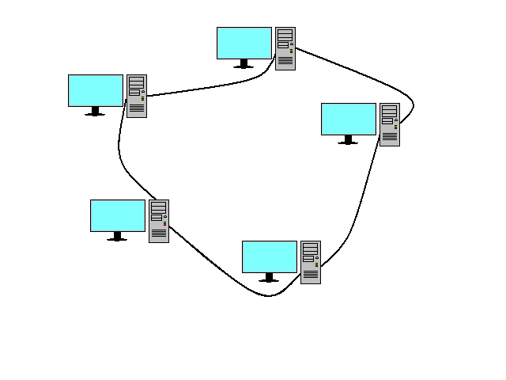
Kruh (RING)
Kabel prochází od jedné pracovní stanice ke druhé a celá síť je uzavřena do kruhu.
Výhoda – nízká pořizovací cena, jednoduchá montáž
Nevýhody – nízká stabilita, nutnost zakončit síť v místě počátku
Ani tento typ jako sběrnice
se moc nepoužívá.
http://cs.wikipedia.org/wiki/Soubor:Kruhov%C3%A1_topologie.PNG

Slide 8
ZDROJE:
Obrázky čerpány z webových stránek:
http://commons.wikimedia.org/wiki/File:Bus_Network_Topology.png?uselang=cs
http://cs.wikipedia.org/wiki/Soubor:Hv%C4%9Bzdicov%C3%A1_topologie.png
http://cs.wikipedia.org/wiki/Soubor:Kruhov%C3%A1_topologie.PNG

